Slide 1
모듈신경망 성능 개선을 위한 탐색적 데이터 분석
최영조

Slide 2

모듈신경망 구조
MC
SVM
Meta-coginition
Handling
Upload
perception
Pre
processing
OC
SVM
CNN
Traversal
Information
Sensory
Memory
Working
Memory
Long-term
memory
illusion

Slide 3
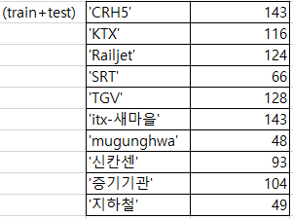
모듈 신경망 상태
CNN : 자체 제작한 CNN 사용 컬러, 도형, 질감 등 저차원 이미지 + 유명 화가 화풍 이미지 총 70개 학습
학습 및 테스트 이미지 : 10 종류 열차 1014개, 학습, 테스트 비율 7:3으로 구성

Slide 4
문제 : 심각한 과대적합
Accuracy :

Slide 5
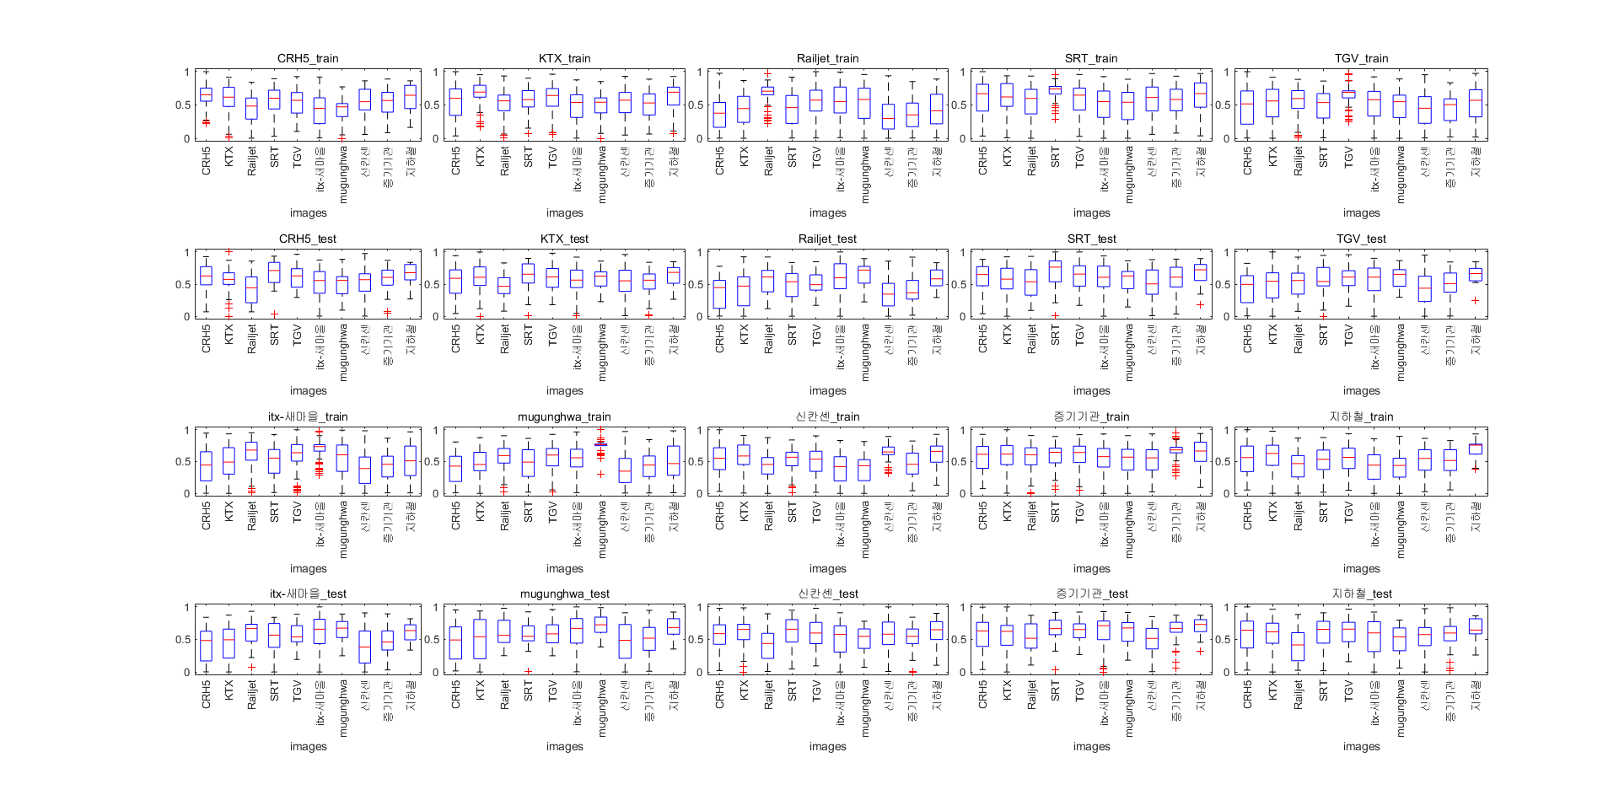
자체 제작 CNN을 이용한
Feature Extraction 후
각 ocsvm 모델에 따른 이미지들의 반환값
Train과 Test 간 동일한 경향성을 보이지 않는다.
자기 이미지에 대해 뚜렷한 성능을 뽑아내지 못한다.

Slide 6
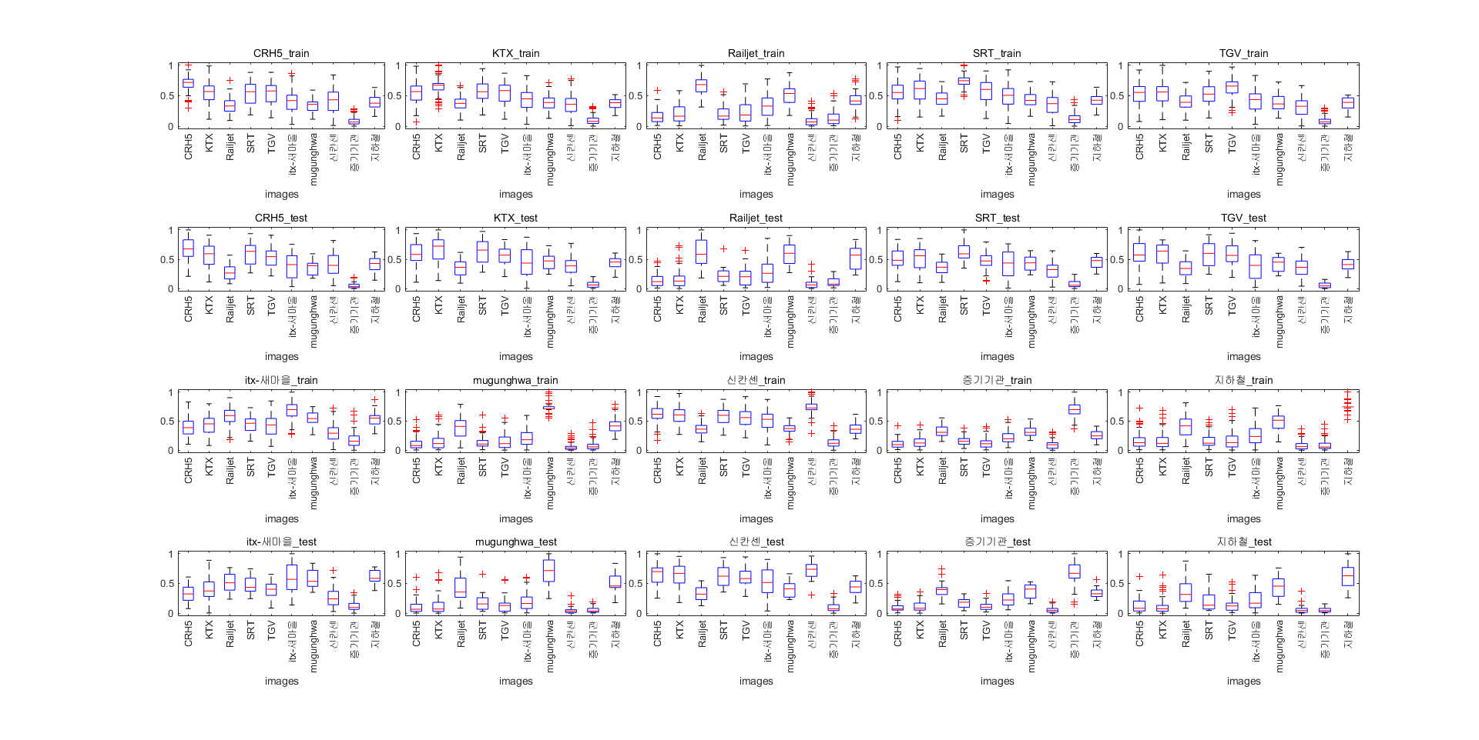
사전학습된 신경망(googlenet)을 이용한 Feature Extraction 후
각 ocsvm 모델에 따른 이미지들의 반환값
자체 CNN보다는 Train, Test 간 경향이 비슷하나 차이가 다소 존재
자기 이미지에 대해 높은 점수와 낮은 편차를 보이지만 아주 두드러지지는 않는다.

Slide 7
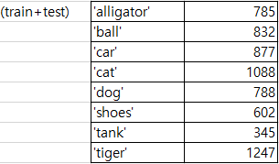
문제 원인 탐색
학습 및 테스트 이미지 : 8 종류 이미지 6564개, 학습, 테스트 비율 7:3으로 구성

Slide 8
자체 제작 CNN을 이용해 얻은 Accuracy
➔과대적합의 완화

Slide 9
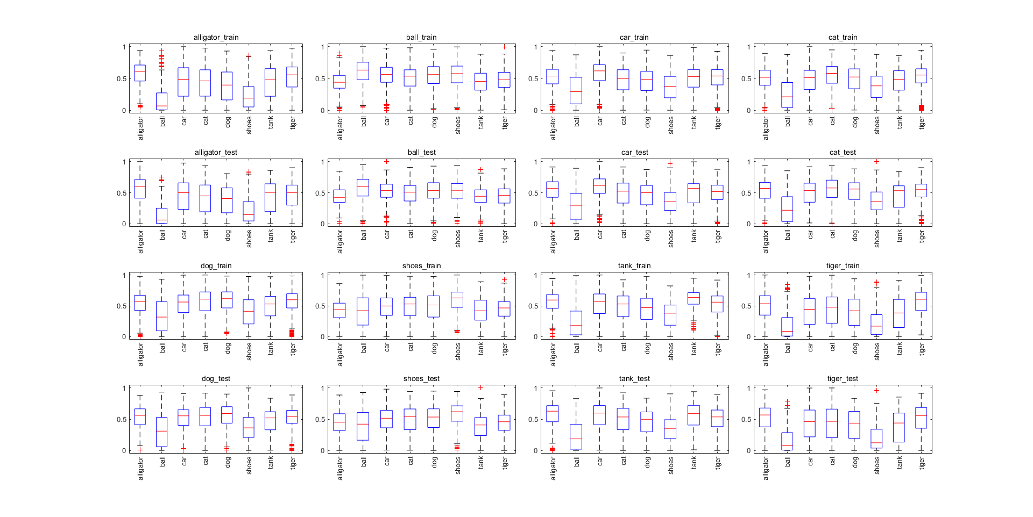
Train과 Test 간 유사한 경향도를 보인다.
자기 이미지에 대해 성능을 높은 점수를 반환하지만 뚜렷하지는 않다.
자체 제작 CNN을 이용한
Feature Extraction 후
각 ocsvm 모델에 따른 이미지들의 반환값

Slide 10
사전 학습된 신경망을 이용해 얻은 Accuracy
➔과대적합의 해결 및 성능 개선

Slide 11
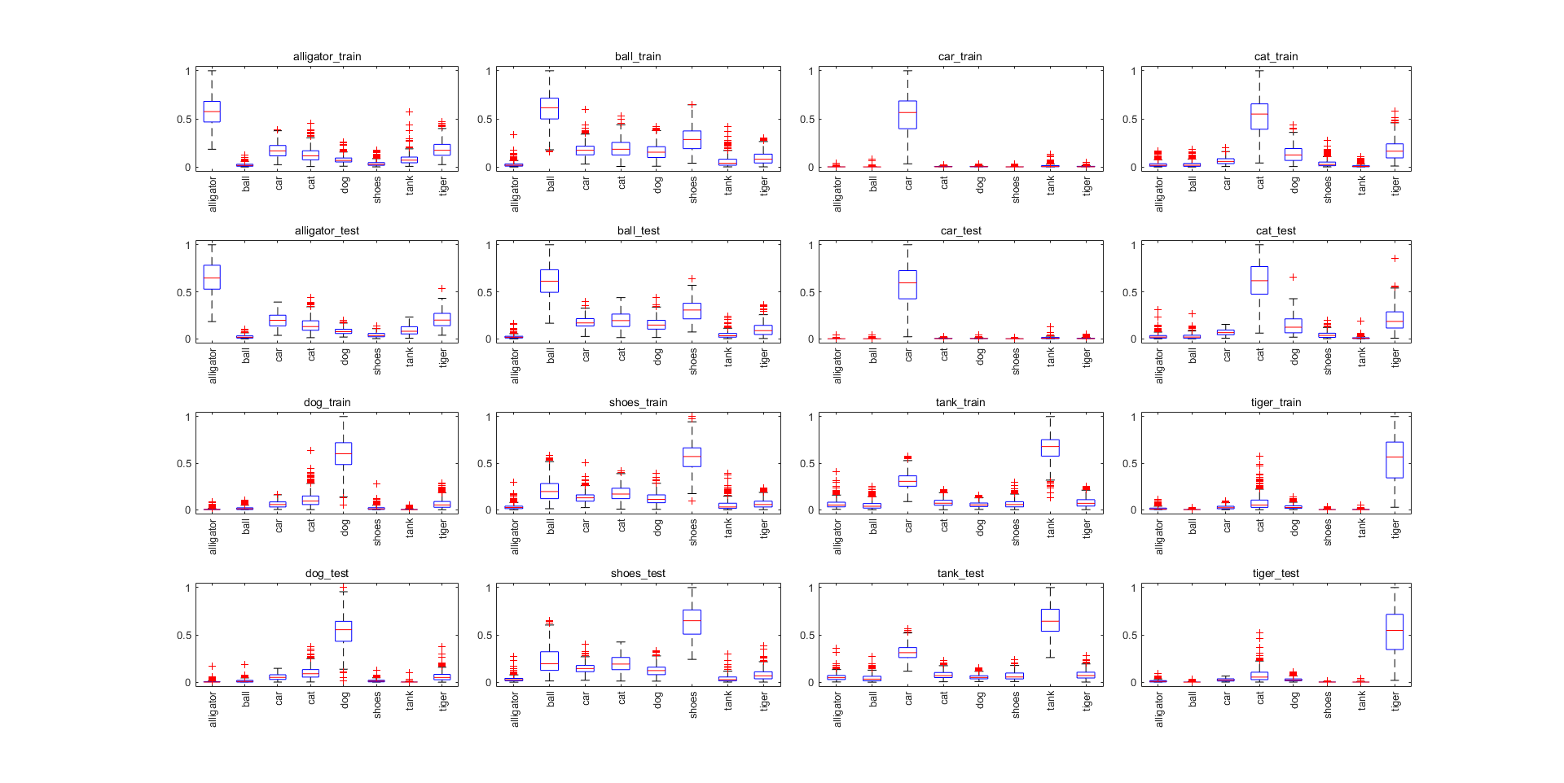
Train, Test 간 매우 비슷한 경향을 보인다.
자신의 이미지에 대해 매우 두드러진 값을 반환한다. 유사한 이미지에 대해서도 상대적으로 높은 값을 보인다. (ex) dog-cat-tiger)
사전학습된 신경망(googlenet)을 이용한 Feature Extraction 후
각 ocsvm 모델에 따른 이미지들의 반환값

Slide 12
결론
과대적합은 학습 이미지가 너무 적기 때문에 생기는 현상이다.
성능은 CNN의 퀄리티에 따른 문제이다.
이미지를 충분히 확보한다면 과대적합은 해소될 수 있다.
CNN의 질을 높인다면 전체적인 성능을 개선할 수 있다. CNN의 질은 사전에 훈련시킬 저차원 이미지들의 종류와 총 개수를 늘림으로써 향상시킬 수 있다.

